Slide 1
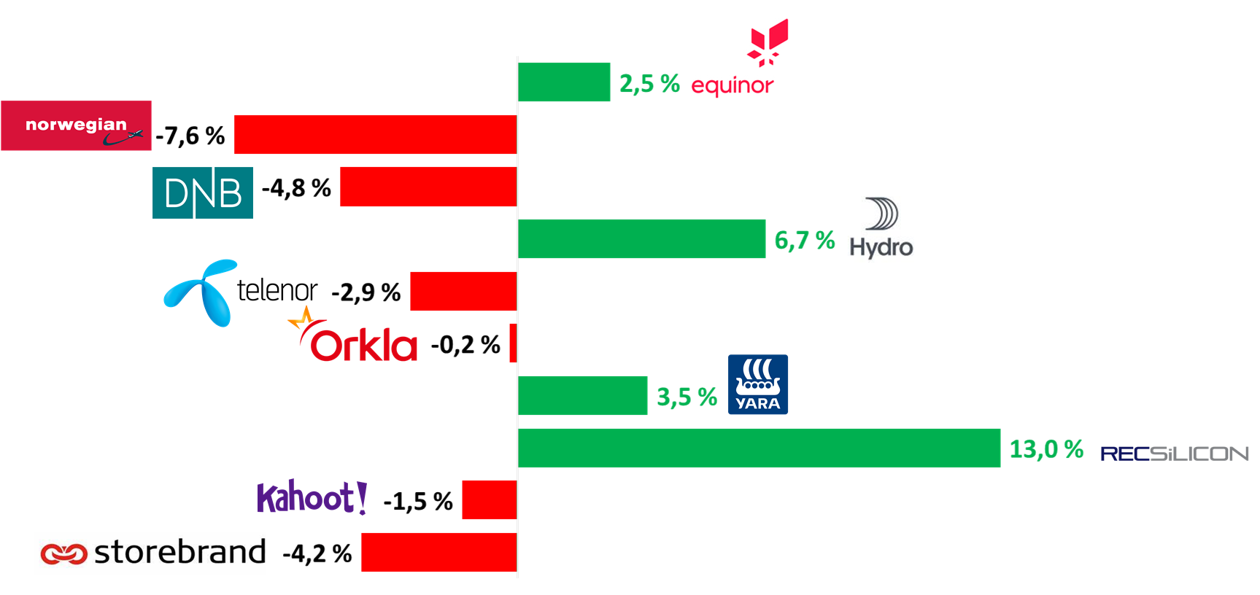
Avkastning siste 4 dager Viser de 10 mest vanlige aksjene å eie
Kilde: Oslo Børs og Stiftelsen AksjeNorge. 28. februar 2022

